Slide 1
Framboð raforku á Íslandi og þróun markaðsumhverfis
Ráðstefna FÍF haldin 10. og 11. október 2024 á Grand Hótel, Reykjavík
Úlfar Linnet

Slide 2
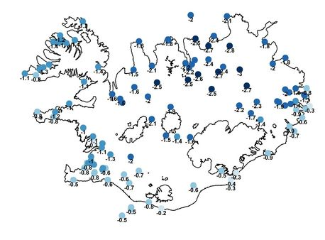
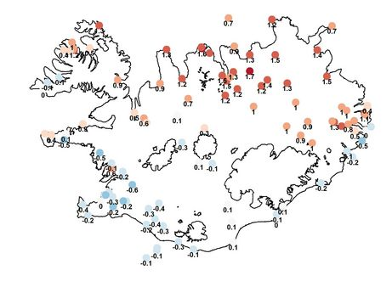
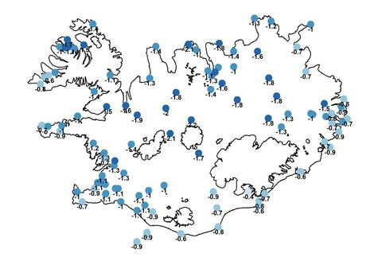
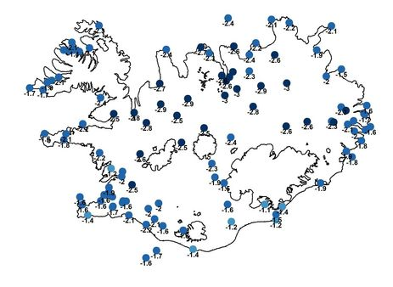
Hitinn í sumar
júní
júlí
ágúst
sept.

Slide 3
Blint í sjóinn eða á vísan að róa
Hárennsli
Vinnslugeta
Skerðanlegorka
Meðal ár
Lágrennsli
Forgangsorka

Slide 4
Aukið orkuframboð
Hárennsli
Skerðanlegorka
Vinnslugeta
Meðal ár
Lágrennsli
Forgangsorka
Áhrif nýrrar virkjunar, t.d. Búrfellslundar

Slide 5
Hlutverk á raforkumarkaði og markaðsumhverfið
Vinnsla
Flutningur
Heildsala
Dreifing
Smásala
Samkeppni
Sérleyfi
Innlend samkeppni
Sérleyfi
Samkeppni
Fiskimjöls
framleiðendur
Sérsamningar um skerðanlega orku
Stórnotendur
Alþjóðleg samkeppni

